Slide 1
事業ID：2019525789
事業名：「福岡の海と人のつながり調べ」海と日本2020
九州大学環境工学教室2020
団体名：九州大学大学院工学研究院附属環境工学研究教育センター
１）オリジナルイベント開催概要
イベントタイトル | 第1回海辺の教室 祝！「海の日」福岡の海と人とのつながり調べ ～海と日本PROJECT～
イベントの 目的・ねらい | リアルイベントの実施が困難なためうみつなぎふくおかのプロジェクト紹介と「福岡の海を軸に人と海のつながり、生活に欠かせないゴミ問題に関心を持ってもらうきっかけをつくる」を目的に、鳴き砂を有する糸島の姉子浜よりオンラインでのライブ配信を実施した。併せて新しいPR方法への挑戦と経験を積むことも目的とする
日程 | ２０２０／７／２３
開催場所 | 姉子浜（糸島市二丈鹿野）
参加人数 | ２２４名（オンラインライブ配信での視聴者数：当日＋翌日アーカイブ）
主催 | 九州大学うみつなぎふくおか
共催
協力
告知方法 | WEB：九州大学うみつなぎふくおか公式WEBサイト、FBページ、海と日本プロジェクトinふくおか有料FB広告１週間 ちらし：地元小中学校、 その他：地元テレビ、ラジオ放送局へのプレスリリース、WEBプレスリリース配信 等
２）イベント内容
※添付いただく写真画像は2000×2000ピクセル以上ですとキレイな表示となります
イベント1 内容 | オンラインによるライブ配信（生配信）を行いました。 進行に清野聡子先生（九州大学大学院工学研究院 環境社会部門 生態工学研究室）としばた みなみさん（ペイントクリエーター） スペシャゲストにBEACH CAFE SUNSET 林 憲治 様、ウェビナー講師は九州大学 島岡教授（動画出演） をむかえ、福岡の海および海と人とのつながりなどの視点から約1時間の生放送を実施。 Zoomによる複数カメラを活用し、スタジオトーク＋屋外中継を再現。 加えて事前収録にて作成済の収録VTRをゲストトークとウェビナーで再現。 1時間という短時間ながら、内容の濃い配信となりました。

Slide 2
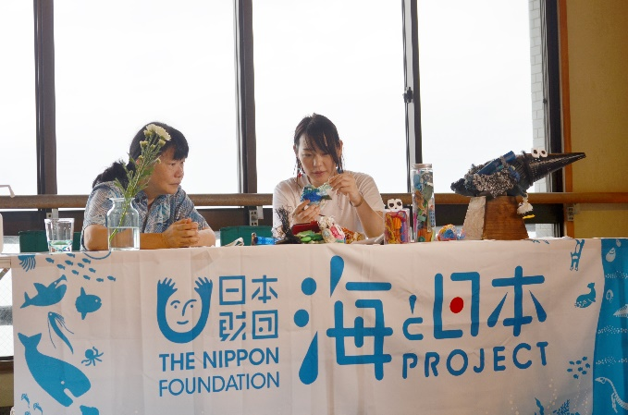
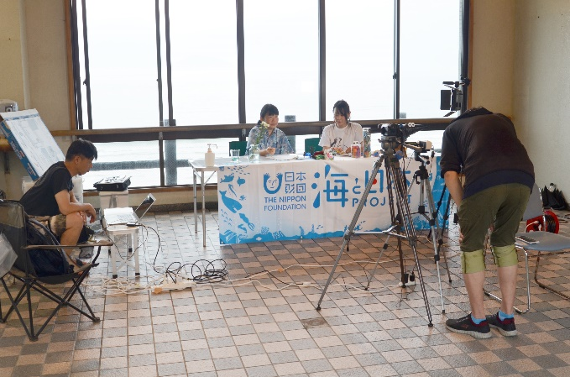
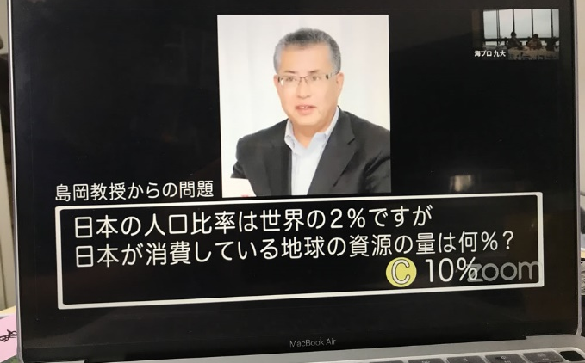
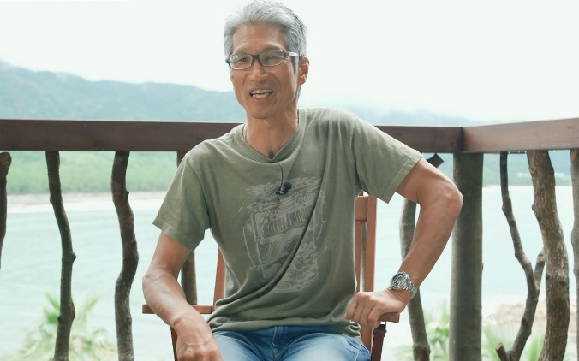
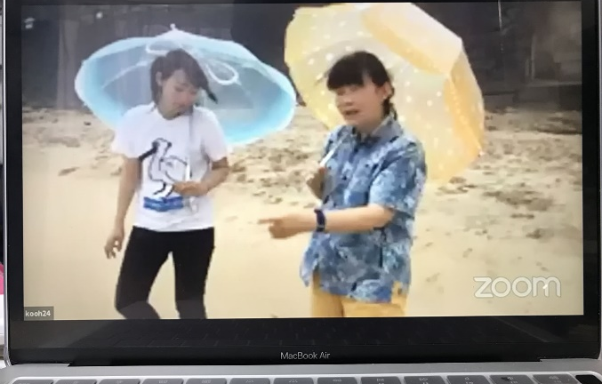
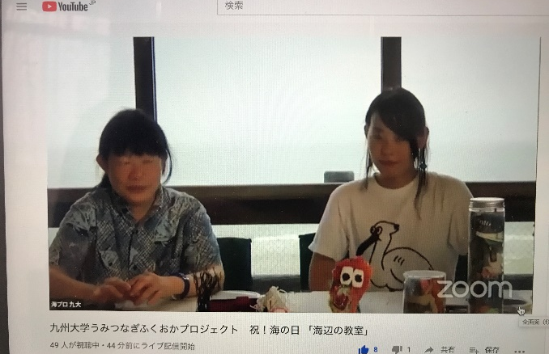
事業ID：2019525789
事業名：「福岡の海と人のつながり調べ」海と日本2020
九州大学環境工学教室2020
団体名：九州大学大学院工学研究院附属環境工学研究教育センター
実施風景写真

Slide 3
事業ID：2019525789
事業名：「福岡の海と人のつながり調べ」海と日本2020
九州大学環境工学教室2020
団体名：九州大学大学院工学研究院附属環境工学研究教育センター
３）その他
参加者の声 | 配信中のチャットへの参加の中からのコメントを抜粋 ◆配信中スタジオを出て砂浜からの中継トーク中 →東京で糸島の海の映像見る、いいですねー。 →この海岸には海藻が少ないですね →きれいな砂浜ですね。まず車の乗り入れが、出来ない所が、いいです →漁網でアート、興味深かったです。 →貴重なお話をありがとうございました。 など
配布資料 （資料データがある場合、レポートに添付して提出してください。） | オンライン配信のため、特に無し
メディア掲出 | 海と日本プロジェクトinふくおか（お知らせ告知）
その他特記事項 | ＜プロジェクトチームによる独自配信について＞ 事前の周知、告知をきっちり行えた場合、ZOOMやYouTubeでの配信でも一定の効果を得ることができることがわかった。費用対効果の点からは十分な武器として活用することができることがわかった。 また、配信内容によっての必要な機材、配信レベルの比較ができたことは今後にとって大きな財産となった。 配信用に作成した２つのVTR素材は今後の学習素材として利用できるものとして作成しているので、引き続き公式サイトなどを通じて配信を行い、あわせて今後の講座や授業でも活用したいと思う。 今後の課題として「体験、体感という部分をオンラインでいかに補うか」「参加者との双方向コミュニケーションの具体化」などが必要と感じました

